Slide 1
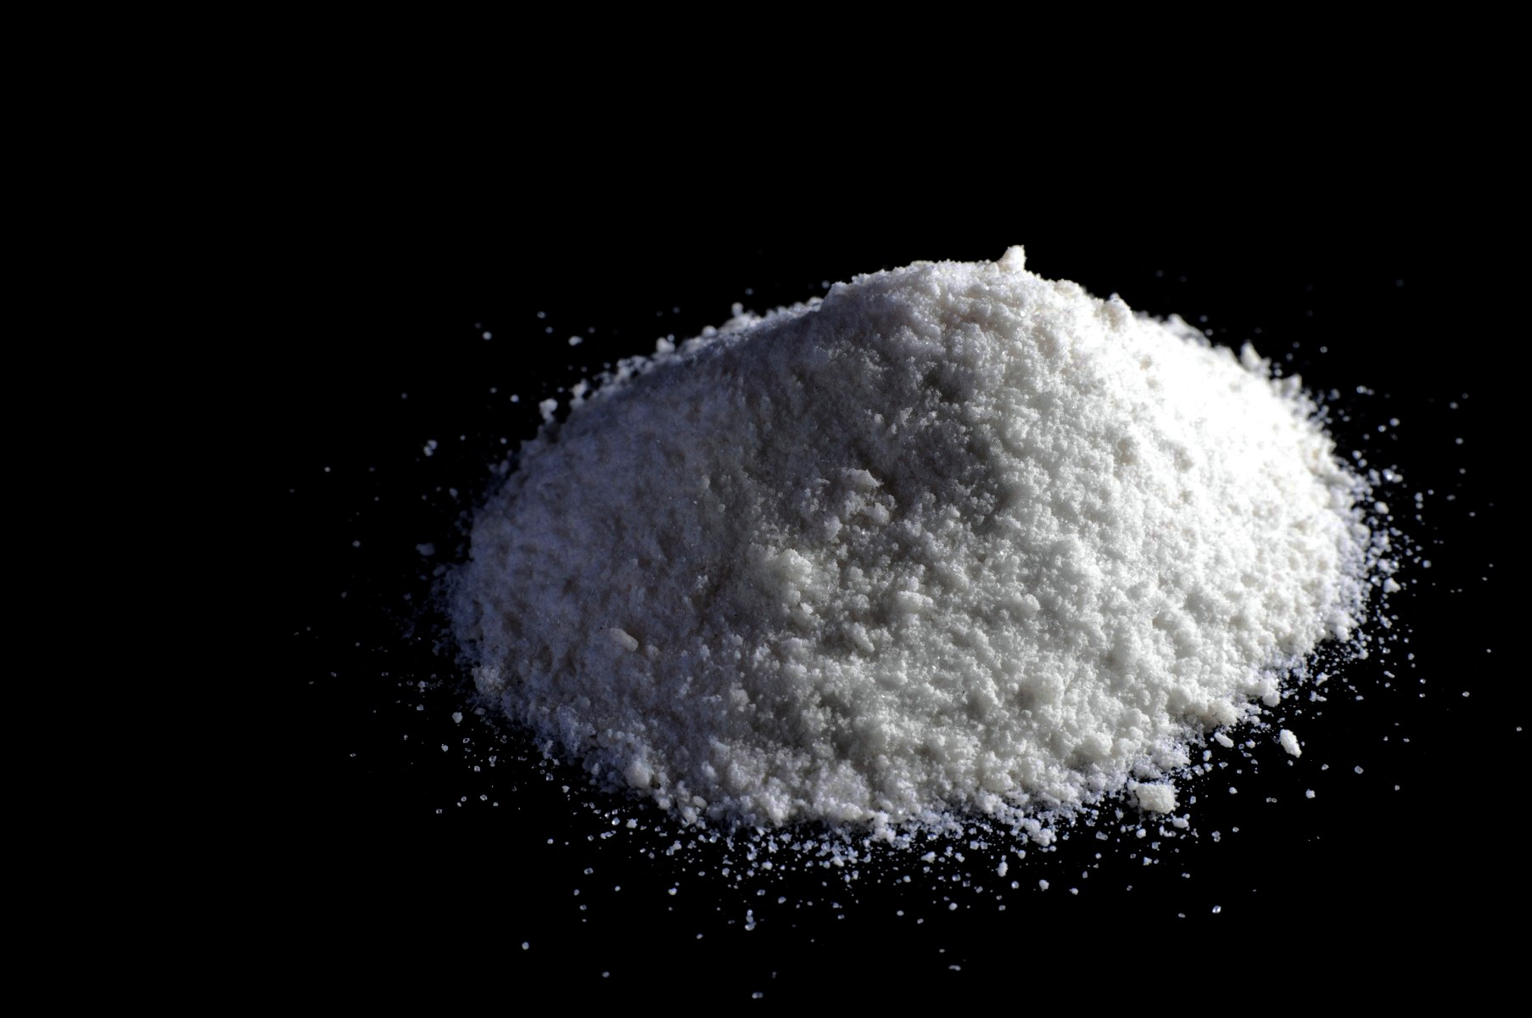
Kokain.
Från mirakelmedicin till samhällsplåga.
En översikt av Lasse Wierup.

Slide 2
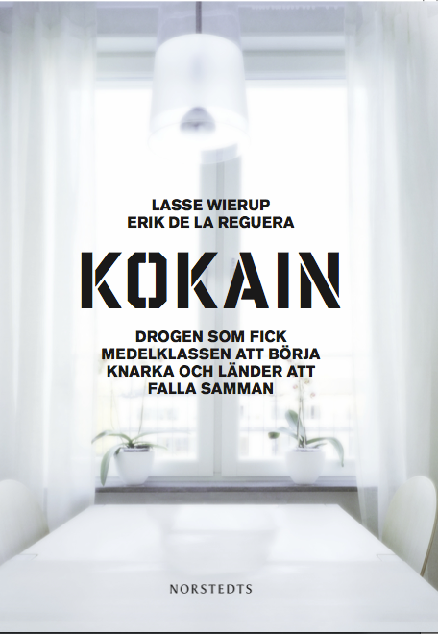

Slide 3
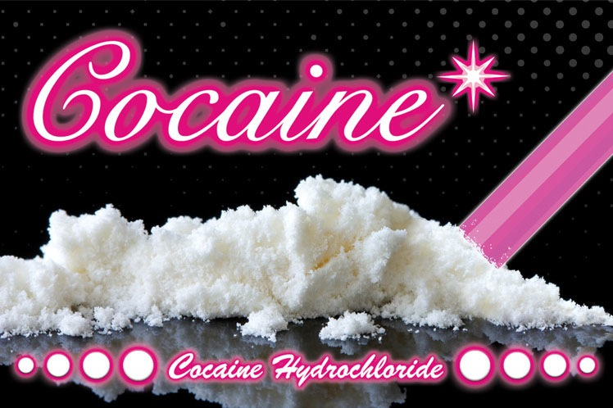

Slide 4
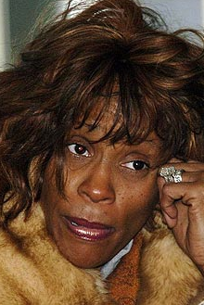
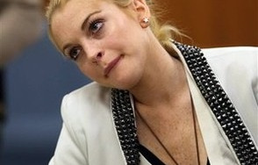
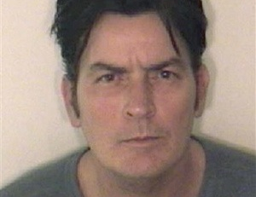
Starkt vanebildande
Tillvaron tappar färg
Personlighet och talang raderas ut

Slide 5
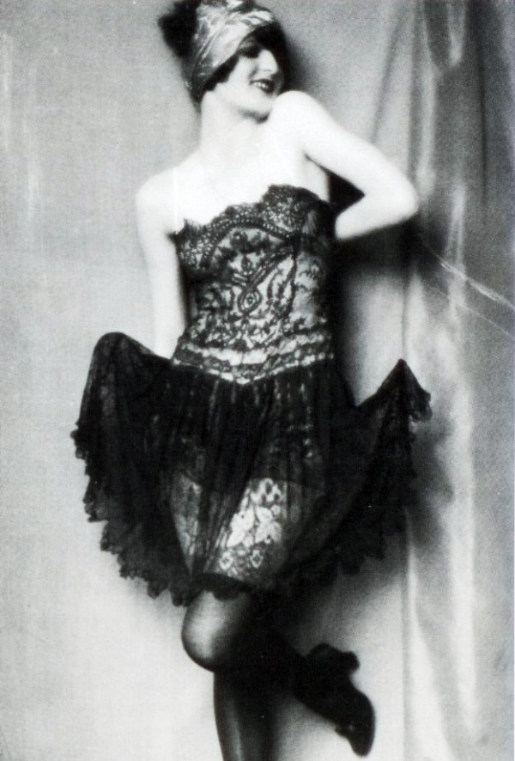
Inget nytt fenomen
Efter första världskriget flödade kokainet i Berlin och Paris. Cabaret-artisten Anita Berber ett av de första omskrivna dödsoffren.

Slide 6
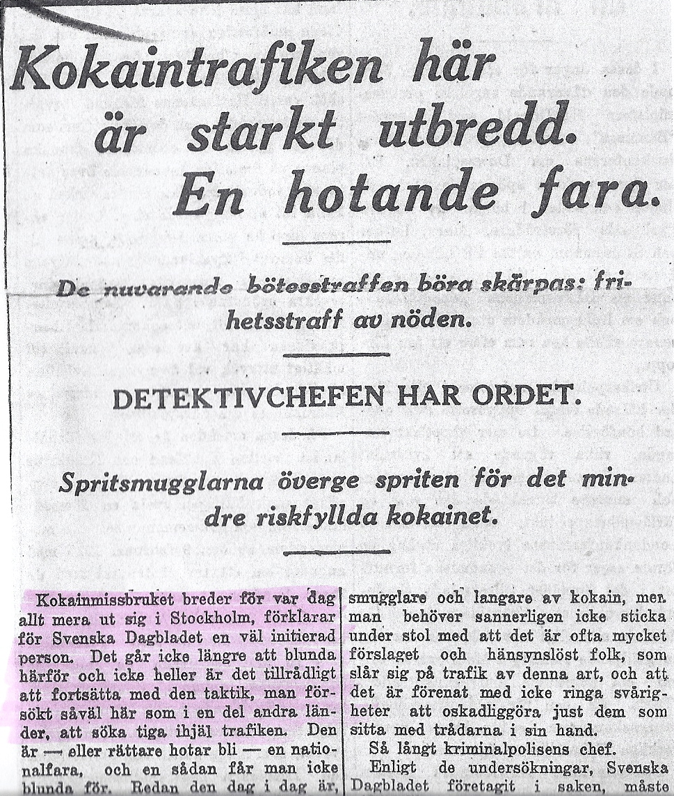
Samhällets oro är lika gammal som pulvret självt
Redan för snart hundra år sedan rapporterade tidningarna om
modedrogen som höll på att sprida sig bland befolkningen i Stockholm och andra skandinaviska städer.

Slide 10
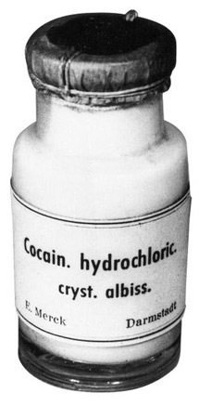
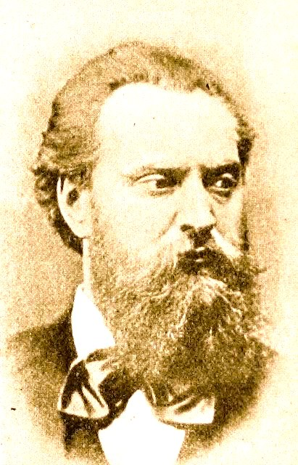
Allt började med en tysk kemist
Kokainhydroklorid framställdes första gången 1859 av 25-årige Albert Niemann från Göttingen. Medicinföretaget Merck övertog snart tillverkningen.

Slide 11
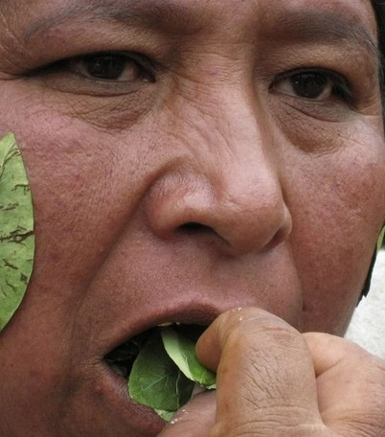
Av Sydamerikas uppiggande kokablad skapade Europa en rekordsnabb väg till kemisk lycka

Slide 12
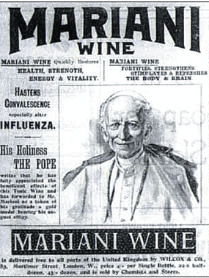
På 1880-talet blev kokain big business
Påven Leo XIII en av många som vittnade om hur lätt livet kändes
efter en mix av vin och kokain. Flaskor med kokainspetsad alkohol skeppades över hela världen.

Slide 13
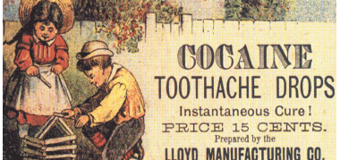
Till och med barn ordinerades kokain

Slide 14
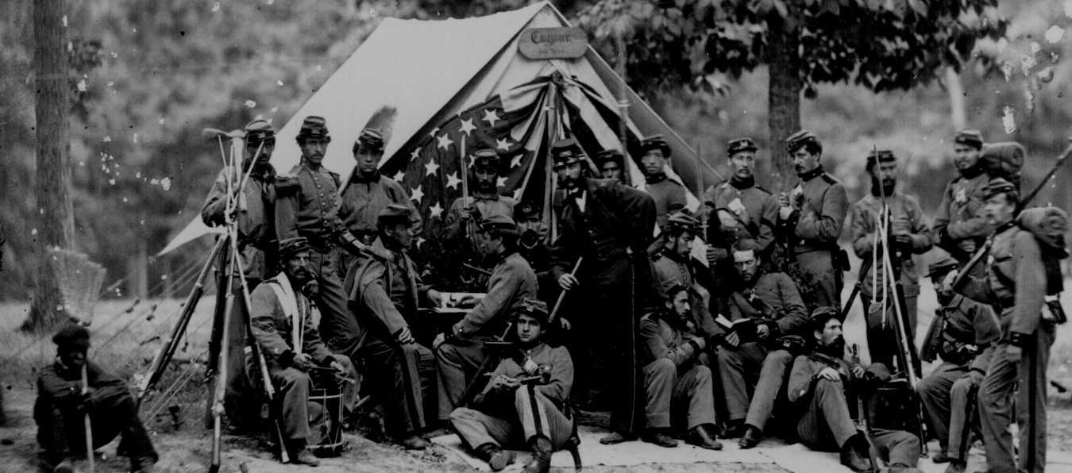
Perfekta medlet mot beroende?
Per
Många soldater som skadats i amerikanska inbördeskriget behandlades med opium, och blev snabbt fast i missbruk. Läkarna skrev ut kokain som botemedel.

Slide 15
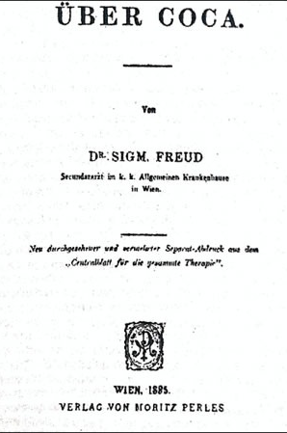
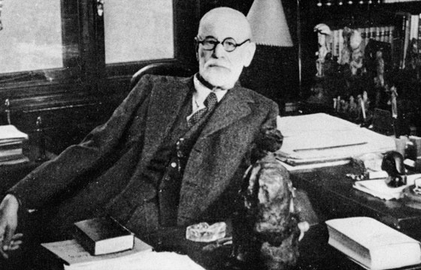
Vetenskapsmän såg kokain som en räddning för det mänskliga psyket

Slide 16
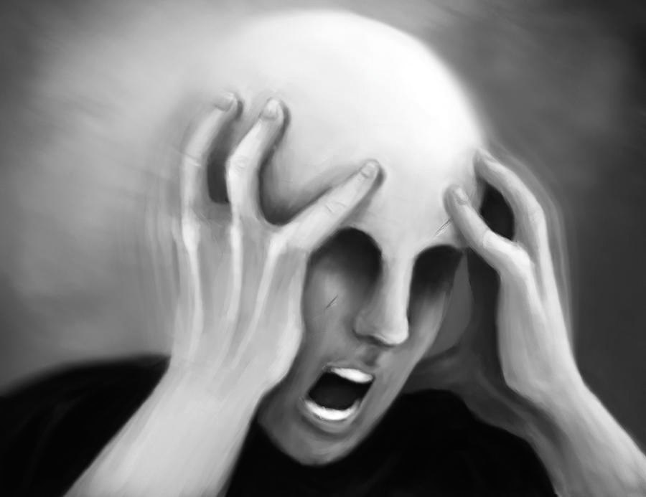
ÅNGEST
PARANOIA
DEPRESSION
KLÅDA

Slide 17
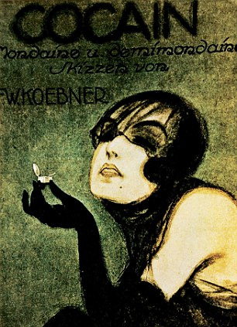
På 1920-talet var allting glömt
Jazzen och det nya, mer liberala kulturlivet skapade ny
efterfrågan på det vita pulvret.
Recept från läkare och apotekare
blev hårdvaluta.

Slide 18
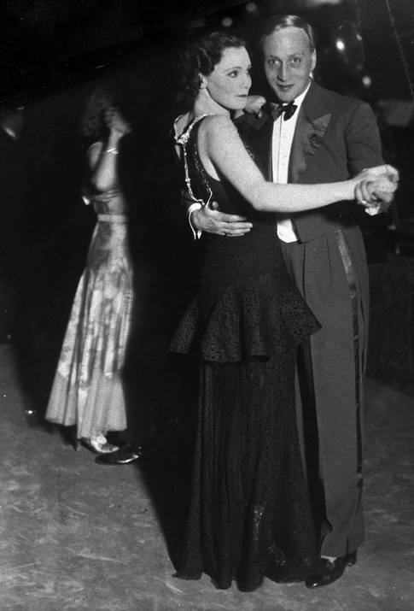
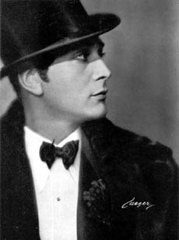
Drogen spred sig till Skandinaviens huvudstäder

Slide 19
Lagarna skärptes, rättsväsendet vaknade och kokainhandlarna hamnade i fängelse.

Slide 20
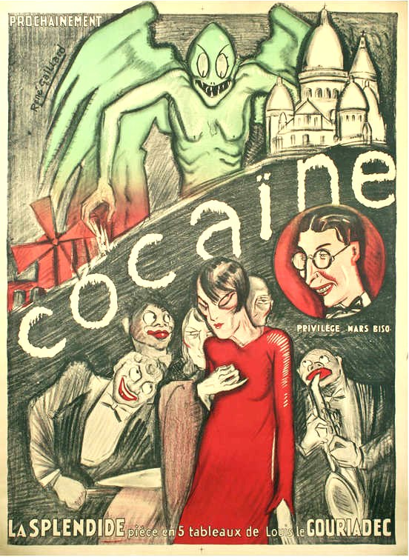
Återigen fick drogen dåligt rykte.
Den andra kokain-vågen ebbade ut.

Slide 21
Ett nytt medel tog över marknaden
Amfetamin var billigare och gav en mer långvarig effekt.

Slide 22
Här kunde historien ha slutat

Slide 23
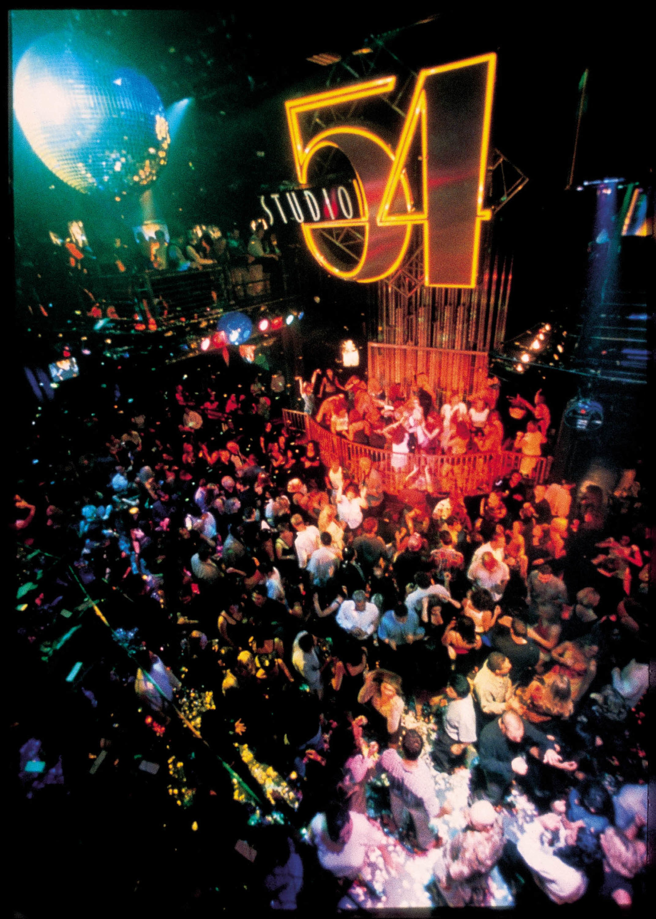
Men 40 år senare startade allt om på nytt
På 1970-talet återupptäckte New Yorks hipsters det vita pulvret. Passade som hand i handske med discokulturen.

Slide 24
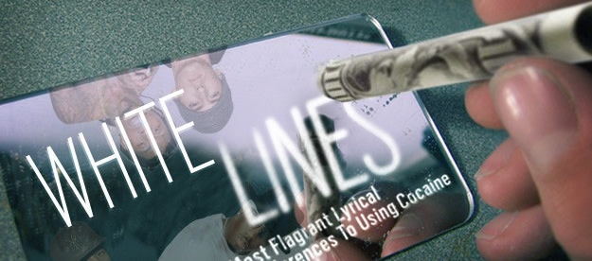
En tredje kokain sköljer sedan dess över världen
Filmstjärnor, artister, idrottsmän, politiker och andra framgångsrika människor har gett drogen ovärderlig PR.

Slide 25
Kokain blev även gatans drog
I mitten av 1980-talet exploderade en ny form av kokainkonsumtion i USA.

Slide 26
På 1980-talet fruktar man en kokainepidemi
Bilden är att crack är så beroendeframkallande att det inte går att stå emot.

Slide 27
Fortfarande dödar kokainet många amerikaner
Den stora majoriteten dödsoffer är crack-konsumenter. Men toppen verkar ha passerats.

Slide 28
Drogen har också spridit sig över världen
Men i de flesta länder har färre en en procent av befolkningen tagit drogen det senaste året.

Slide 29
USA fortfarande största marknaden

Slide 30
Men — kokain är inte längre lika trendigt
Drogtester av USA:s arbetskraft visar en tydligt nedåtgående tendens.

Slide 31
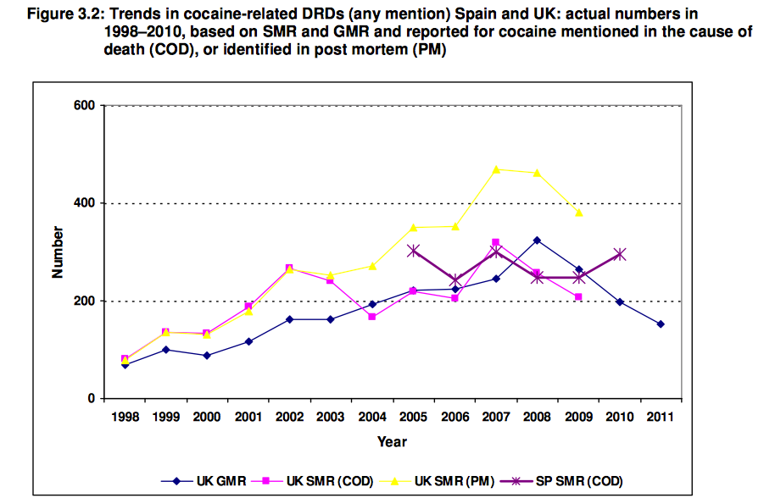
Relativt höga dödstal i Spanien och Storbritannien
Men även här är trenden nedåtgående.

Slide 32
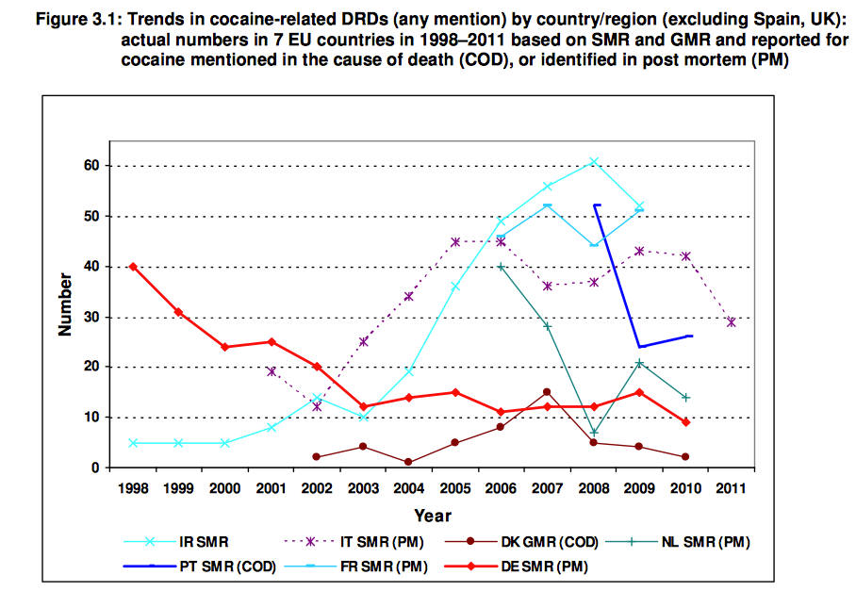
Även i övrigt låga dödstal
Förklaringen: Crack är fortfarande extremt ovanlig.

Slide 33
I Skandinavien är konsumtionen fortfarande relativt låg
Högst siffror i Spanien, Italien, Irland, Storbritanninen, Nederländerna och Cypern.

Slide 34
Men avloppet ljuger inte
I Oslo konsumeras cirka 7000 doser kokain varje dag. Mer än i Stockholm, mindre än i Köpenhamn.

Slide 36
”Lite kola sätter guldkant på festen”
Några strängar på bordet gör för en del hela skillnaden. Plötsligt är man ”in with the in-crowd”.

Slide 37
Det höga priset ett sätt att manifestera framgång
Fast är kokain verkligen lika dyrt idag som det har varit?

Slide 38
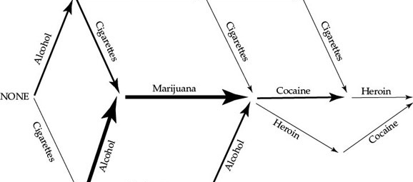
Hur introduceras kokain i människors liv?
Gateway-teorin pekar ut cannabisrökning som en riskfaktor. Men är det så enkelt?

Slide 39
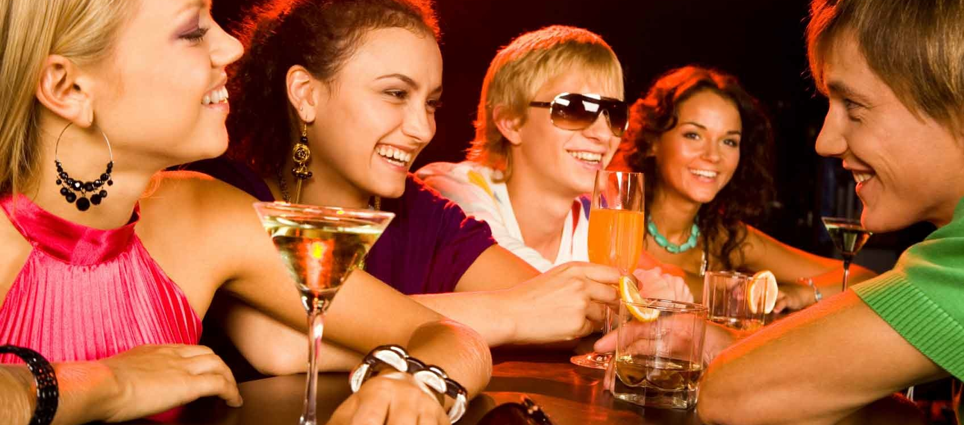
”Någon som är sugen på en lina?”
När unga dricker mer och oftare blir kokain för vissa en naturlig förlängning av partynatten.

Slide 40
”Jag var alltid full när jag tog kokain”
Nästan alla kokain-konsumenter jag har intervjuat säger att alkohol var inkörsporten. Nästan ingen hade erfarenhet av regelbunden cannabisrökning.

Slide 41
”Accepterat att dricka
— men inte att tappa kontrollen”
Många berättar att de tagit kokain i samband med alkohol för att känna sig nyktrare och inte göra bort sig. Hög alkohol är en riskfaktor.

Slide 42
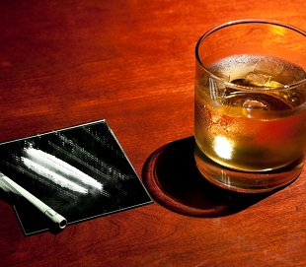
En ny drog som bildas i levern när kokain och alkohol blandas
Längre verkningstid än kokain.
Minskar upptagningen ytterligare av dopamin, vilket ger ökad lustkänsla.
Ökad risk för skador på hjärtat.

Slide 43
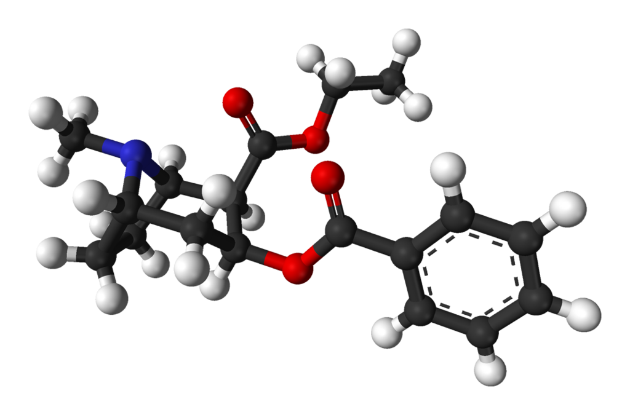
Kokain
+ alkohol
= kokaetylen

Slide 44
Polisen fokuserar på männen
Kvinnor hamnar under radarn när polisen koncentrerar sig på manliga problemindivider.
Misstänkt narkotikapåverkan används som ett sätt att få möjlighet att kontrollera kända kriminella i jakt på exempelvis vapen.

Slide 45
Kokainkonsumenterna som inte syns

Slide 46
Fallet riskerar att bli mer långvarigt
Utan polisingripande kan det dröja innan kvinnliga kokainanvändare får ett ”wake up call”.

Slide 47
Men trots allt är problem-konsumenterna relativt få
De allra flesta klarar att sluta självmant. Risken för en epidemi är nära nog obefintlig.

Slide 48
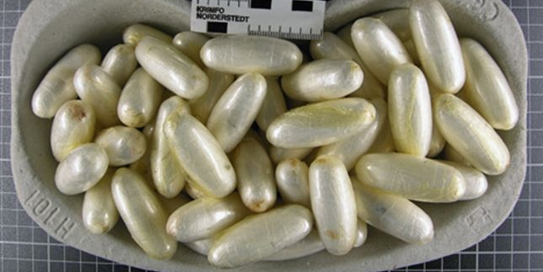
De största förlorarna finns någon annanstans
”Sväljarna” riskerar livet för några tusenlappar.

Slide 50
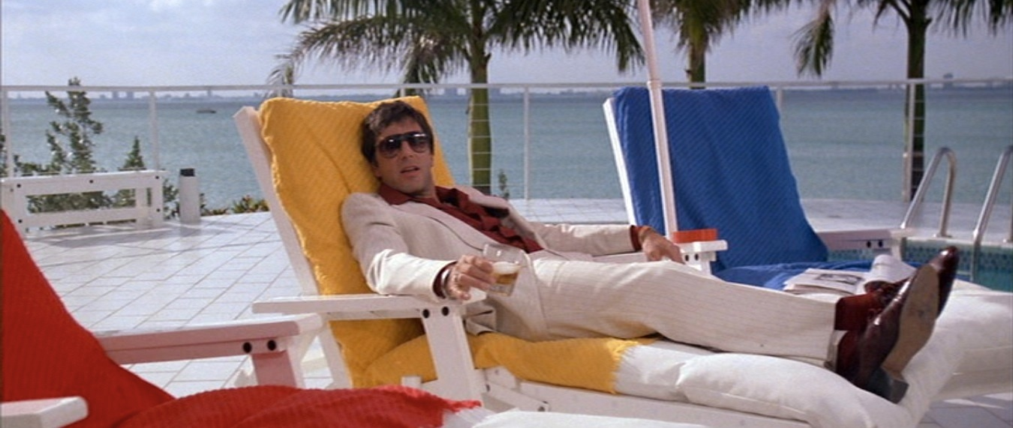
Den enes fördärv den andres värv
Tony Montana i ”Scarface” blev role model för generationer av kriminella
— trots att alla visste hur filmen slutade.

Slide 51
Visst finns det dem
som tjänar pengar

Slide 52
Men förr eller senare blir det ofta problem

Slide 53
Gängkrigen har exploderat i Sverige och Danmark. Bråk om narkotika vanlig orsak.
Varför inte i Norge?

Slide 54
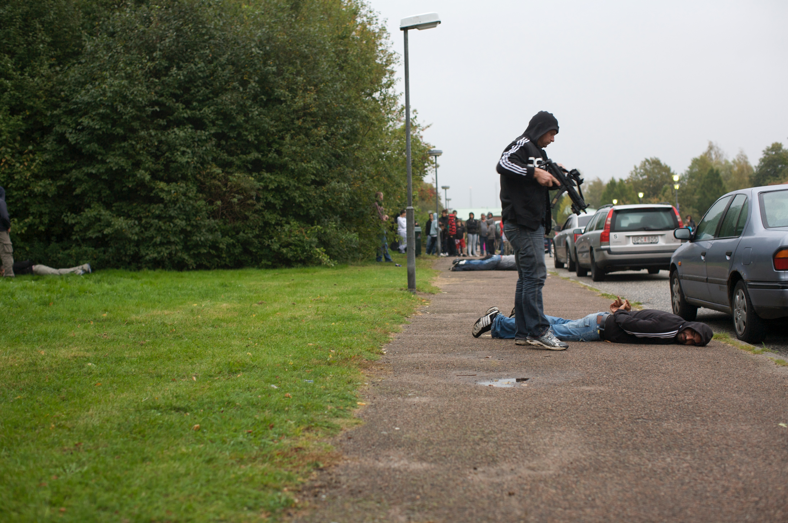
Polisen tvingas gå hårt fram

Slide 55
Följer internationella mönster

Slide 56
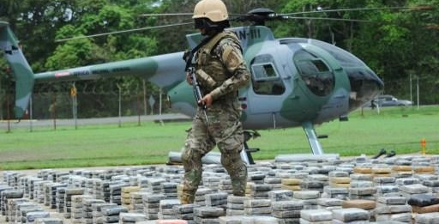
Kriget mot kokainet har pågått i mer än 40 år

Slide 57
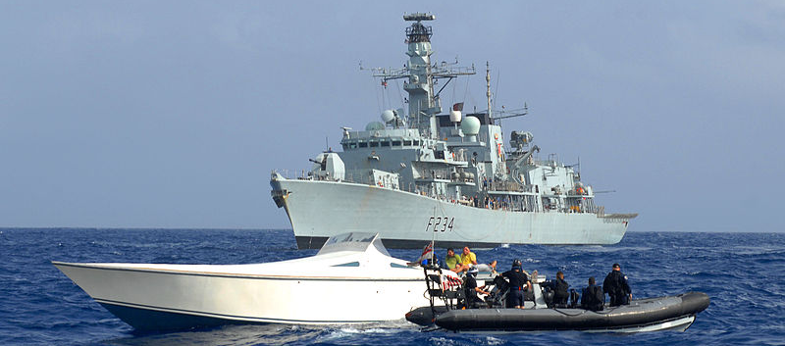
På land och till havs

Slide 58
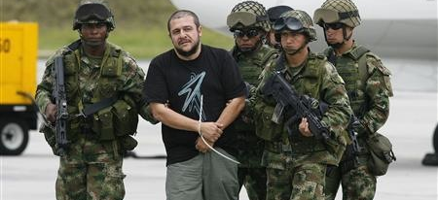
Ständigt nya gripanden
Men har det någon
reell effekt?

Slide 59
Tusentals dödsoffer
I Colombia, Mexico och andra länder har tiotusentals människor mördats för det vita pulvret.

Slide 60
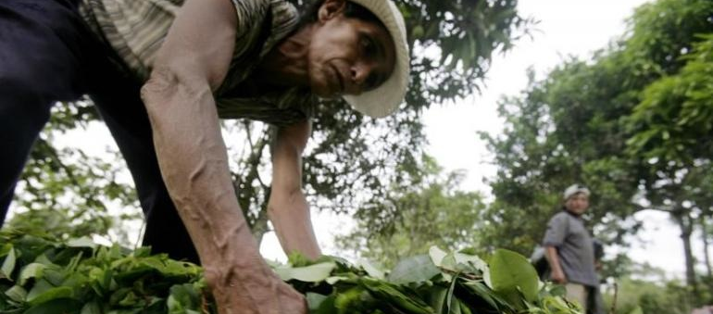
I djungeln fortsätter produktionen
Varför ska fattiga bönder börja odla bananer när kokabladen ger mycket bättre betalt?

Slide 61
Länge såg det hopplöst ut

Slide 62
Men någonting har hänt
Odlingsarealen minskar kraftigt i Colombia, enligt FN. Totalproduktionen nu nere på cirka 500 ton per år.

